Slide 1



Tự nhiên và Xã hội
Chủ đề
CỘNG ĐỒNG
ĐỊA PHƯƠNG
(Tiết 1)

Slide 2


*Kiến thức, kĩ năng:
- Củng cố kiến thức, kĩ năng đã học về chủ đề cộng đồng địa phương.
*Phát triển năng lực và phẩm chất:
- Chia sẻ thông tin với bạn về cách mua bán, lựa chọn hàng hóa phù hợp về giá cả và chất lượng.
- Thực hiện được quy định khi đi trên một số phương tiện giao thông và tuyên truyền để những người xung quanh cùng thực hiện.

Slide 3
02
02
Hoạt động
Hoạt động
THỰC HÀNH
THỰC HÀNH

Slide 4
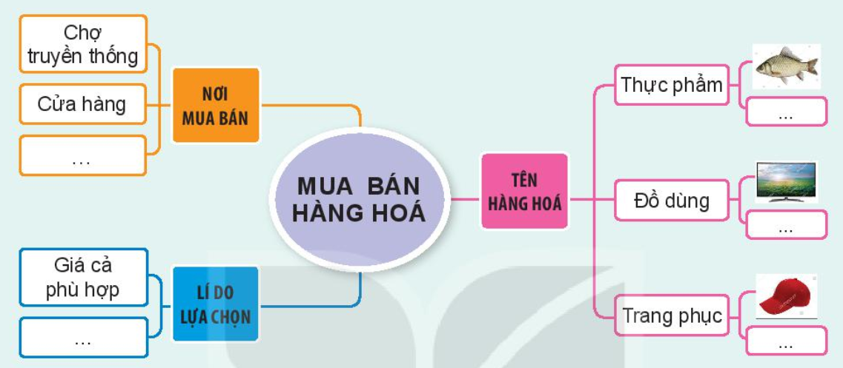
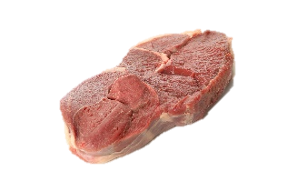

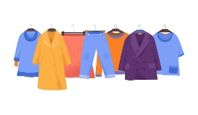
1.Cùng hoàn thành sơ đồ sau:
Siêu thị
Chất lượng tốt

Slide 5
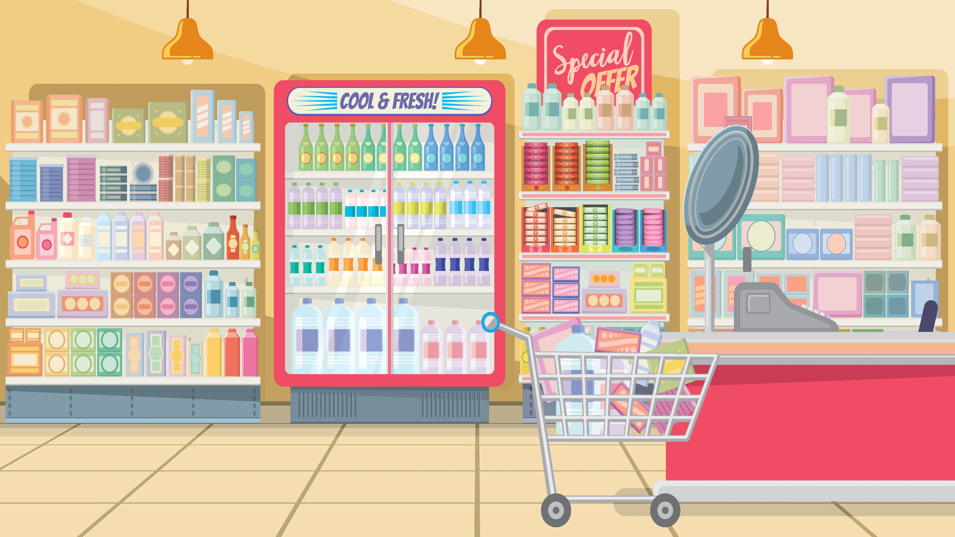

Trò chơi
Trò chơi
ĐI CHỢ
ĐI CHỢ

Slide 6
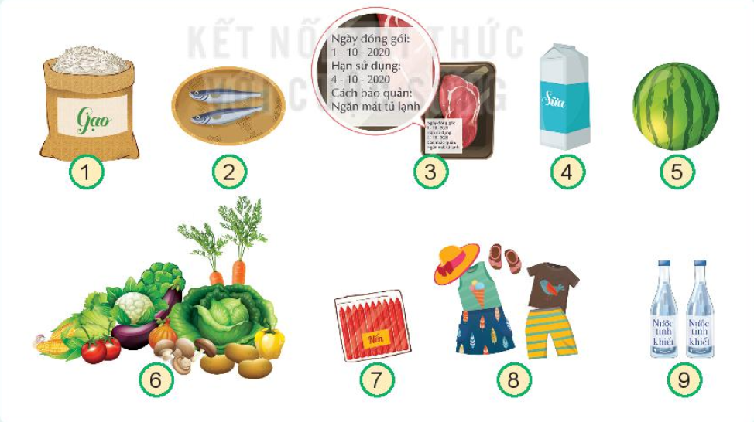
2. Khi cùng mẹ đi chợ để mua thực phẩm, đồ dùng cần thiết, em sẽ lựa chọn hàng hóa nào?

Slide 7


+ Một số thực phẩm thiết yếu hàng ngày cần mua: gạo, cá, thịt, sữa, rau củ quả, dưa hấu, nước.
+ Lí do: vì đây là các thực phẩm cung cấp chất dinh dưỡng không thể thiếu cho cơ thể và nước.

Slide 8

Khi lựa chọn những hàng hóa đó em cần lưu ý điều gì?
Cần lựa chọn những hàng hóa tươi sống, không có dấu hiệu bị hư hỏng và còn hạn sử dụng.

Slide 9
Em cần sử dụng hàng hóa như thế nào?
Chúng ta cần sử dụng hợp lí, tiết kiệm với nhu cầu của bản thân và gia đình.

Slide 10
Tại sao phải sử dụng hàng hóa hợp lí, tiết kiệm?
Vì tránh lãng phí, ảnh hưởng đến môi trường, nếu thừa và dùng lại sẽ mất đi chất dinh dưỡng và ảnh hưởng đến sức khỏe. Hàng hóa không phải vô hạn nên cần phải tiết kiệm.

Slide 11
Kết luận
Khi sử dụng hàng hóa chúng ta cần sử dụng hợp lí, tiết kiệm đáp ứng đủ nhu cầu của bản thân và gia đình. không sử dụng lãng phí, bừa bãi.

Slide 12

Kể tên một số hàng hóa cần thiết cho cuộc sống hằng ngày.
Chuẩn bị tiết 2

